Slide 1
進階資料探勘 期末專題
組員:
鄭凱元 李信鋌 顏若軒

Slide 2
分析學生選課模式 與成績之關係研究
Notes:
3:15
先修必修 再修選修
課程有代碼 靠它可以或許可以代替課程名稱
讓分類稍微大一點 所以以院為單位(單是這樣做就只能去看特定的幾門共通課，)

Slide 3
簡報大綱 Outline
PART ONE
PART TWO
PART THREE
動 機
方 法
結 論

Slide 4
PART ONE
動機
許多研究顯示，學生選課會依據未來的目標、以前的修課模式，去選擇關聯性高的課程進行學習，在不少研究也指出這些教師教學風格、課堂成績表現等因素會影響到學生選課偏好。
即使國外已經有許多關於選課與成績關聯性的研究，但文化之間的差異可能會讓預期結果有所不同。
綜合上述，我們觀察中央學生的修課成績與選課資訊，希望能找出選課與成績間的關聯性。

Slide 5
PART TWO
方法
研究使用2006~2014學年資工系開課的資料為基礎，以必修課程(ex:離散數學)為觀察對象，了解學生在修過這堂課後在其他課堂上的表現為何。
學生的修課分數劃分成平均以上、下兩種類別(用+、-來表示)
使用PrefixSpan分析選課sequence
學生 ID | 選課 Sequence
b6bc662adb307508919ca5c2c116334c | [['計算機概論 Ⅰ+', '計算機實習Ⅰ+'], ['計算機概論 Ⅱ+', '計算機實習 Ⅱ+', '數位系統導論+', '數位系統實驗+’],…]
c41896ef3454a4db21532034e711508f | [['計算機概論 Ⅰ+', '計算機實習Ⅰ+'], ['計算機概論 Ⅱ+', '計算機實習 Ⅱ+', '數位系統導論-', '數位系統實驗-’] ,…]
Notes:
DPTCODE 開課編號
假設資工系的老師 同一堂課不同學期的打分標準是一樣的

Slide 6
PART TWO
方法
MinSup = 0.3 (只出現必修課間的關係)
MinSup = 0.1 (出現了一些選修課)
MinSup = 0.05(出現碩班的選修課)
After PrefixSpan
< ('機率與統計+'), ('專題實驗 I+', '計算機網路+'), ('編譯器+')>
After processing
< '機率與統計+', '專題實驗 I+', '編譯器+'>
< '機率與統計+', '計算機網路+', '編譯器+'>
機率與統計+
專題實驗 I+
計算機網路+
編譯器+
Notes:
DPTCODE 開課編號
假設資工系的老師 同一堂課不同學期的打分標準是一樣的

Slide 7
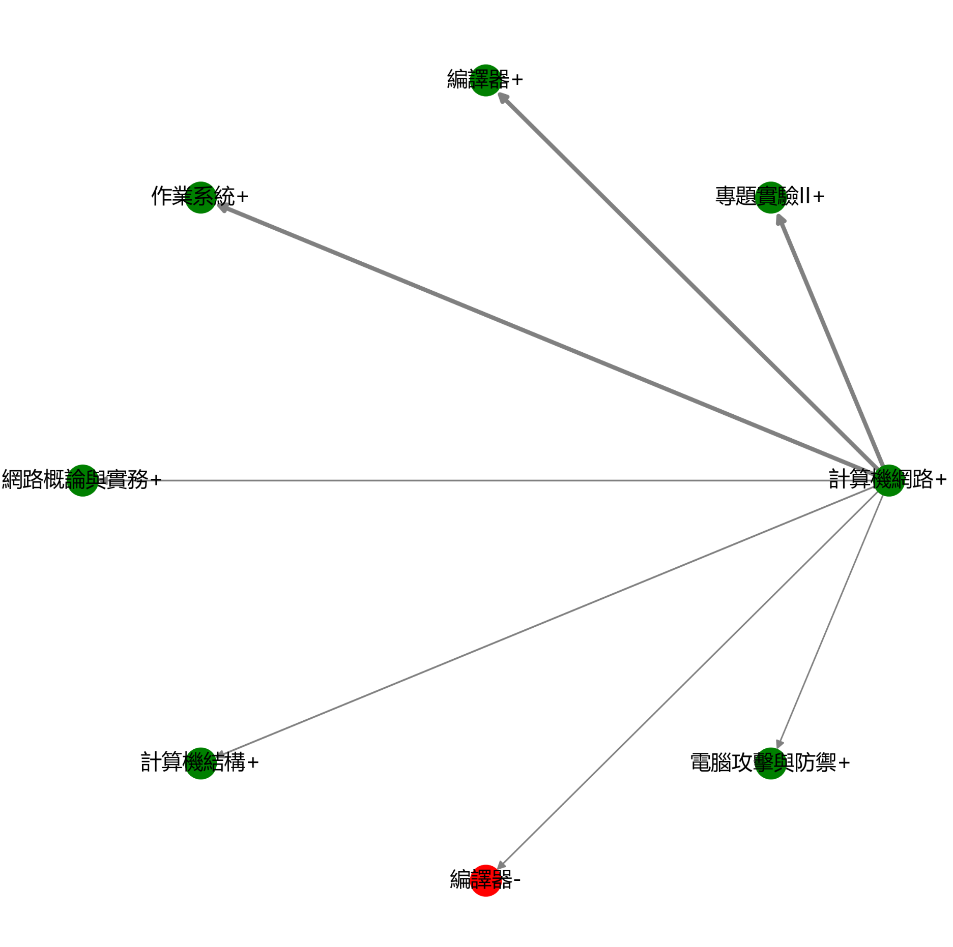
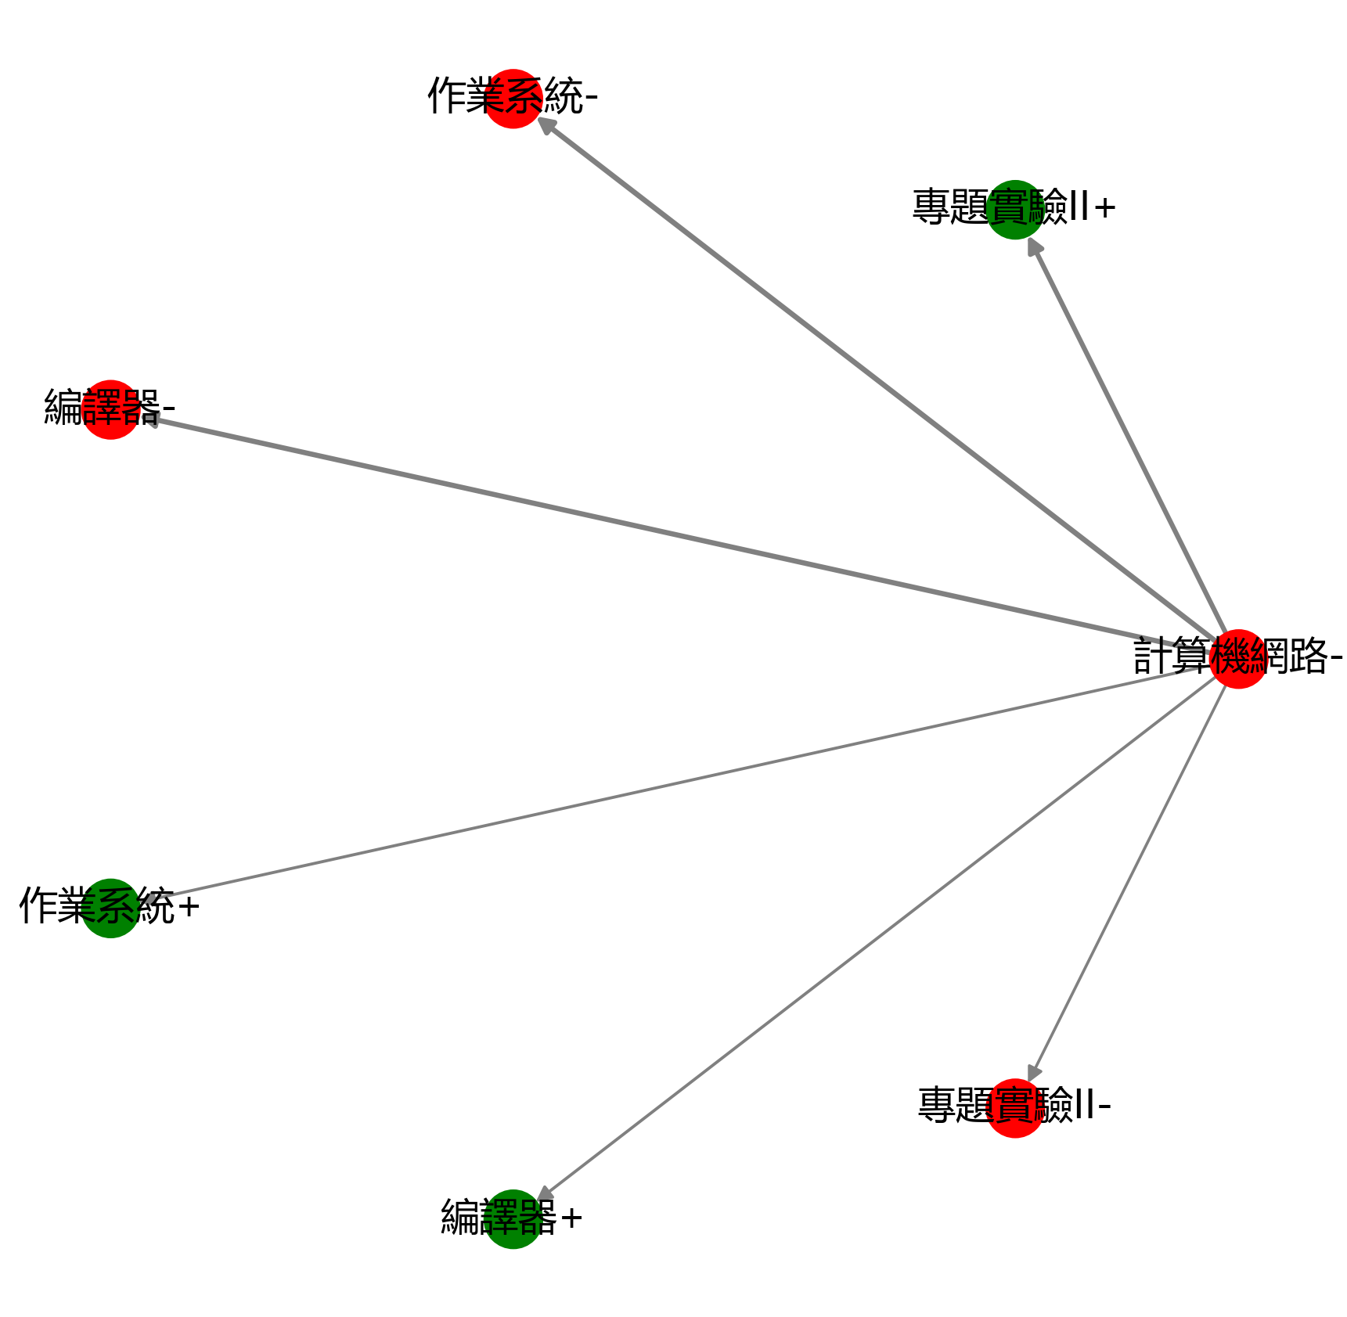
PART THREE
結論
Notes:
DPTCODE 開課編號

Slide 8
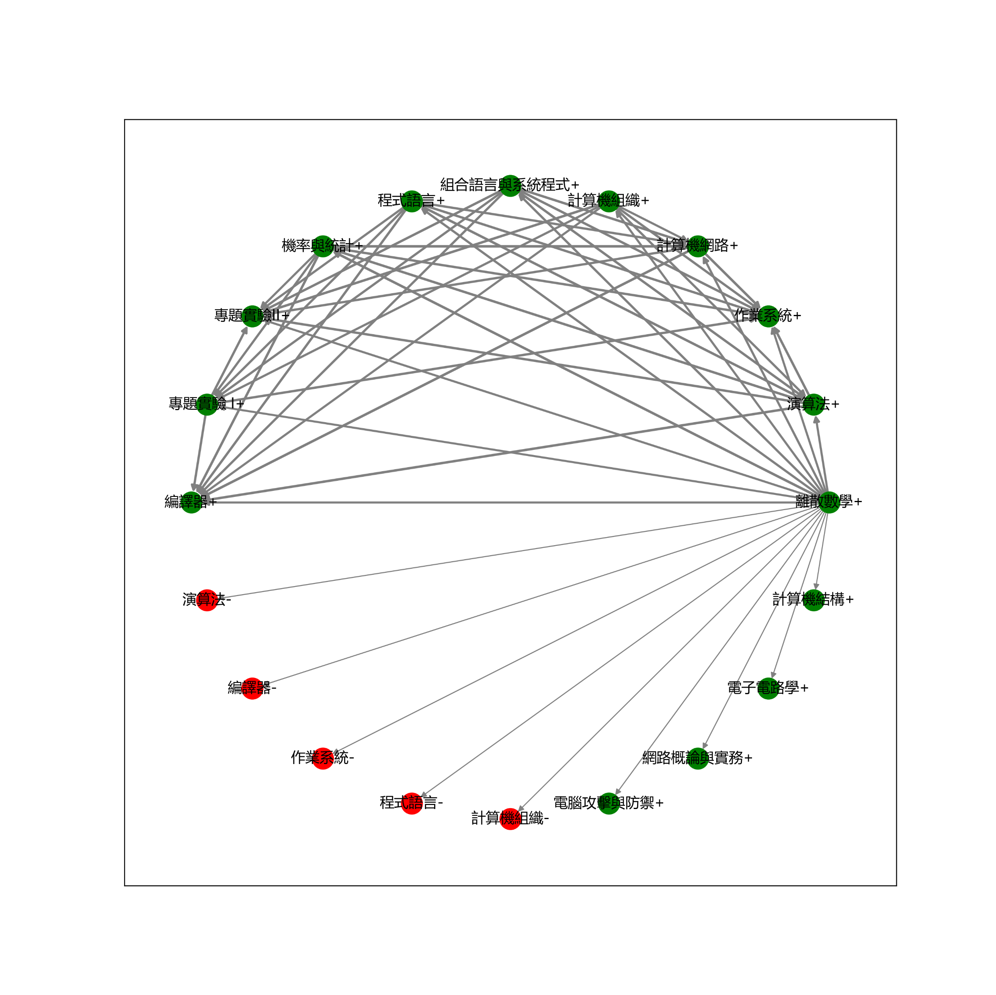
PART THREE
離散數學
離散數學
機率與統計
程式語言
組合語言與系統程式
計算機組織
計算機網路
演算法
作業系統
編譯器
Notes:
DPTCODE 開課編號

Slide 9
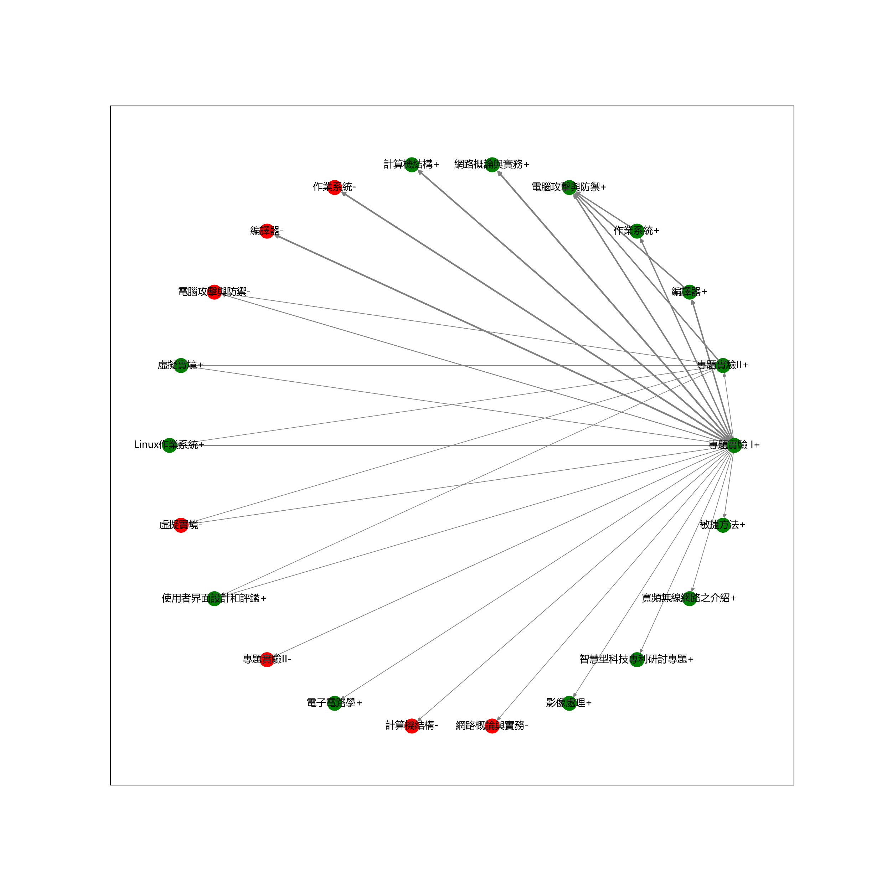
PART THREE
專題實驗

Slide 10
PART THREE
Limitation
用學院來考慮雖然資料量變多，但會讓minsupport的分母變大，造成某些課程不夠frequency的情形。
分數在轉成四分位後，資料被分得太細，造成不夠frequency的情形。

Slide 11
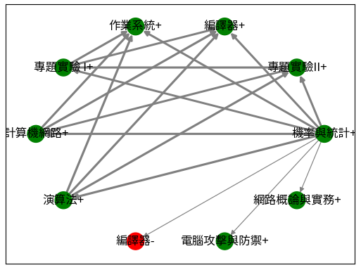
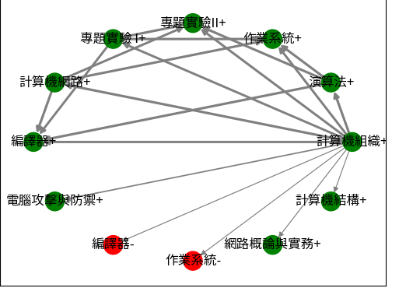
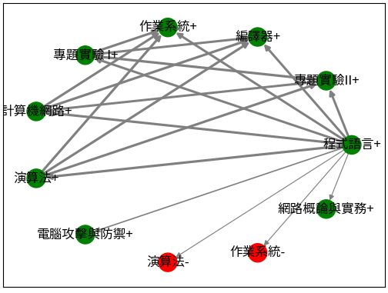
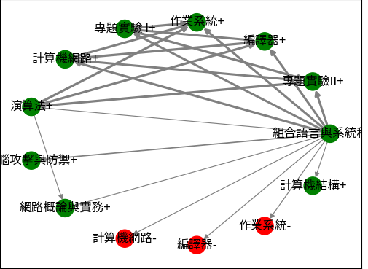
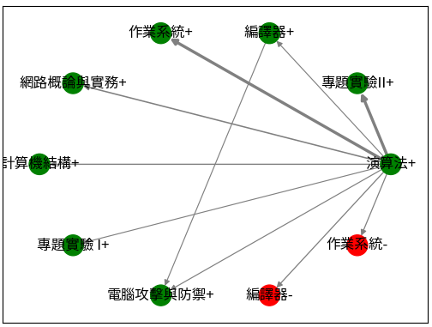
附錄

